Slide 1

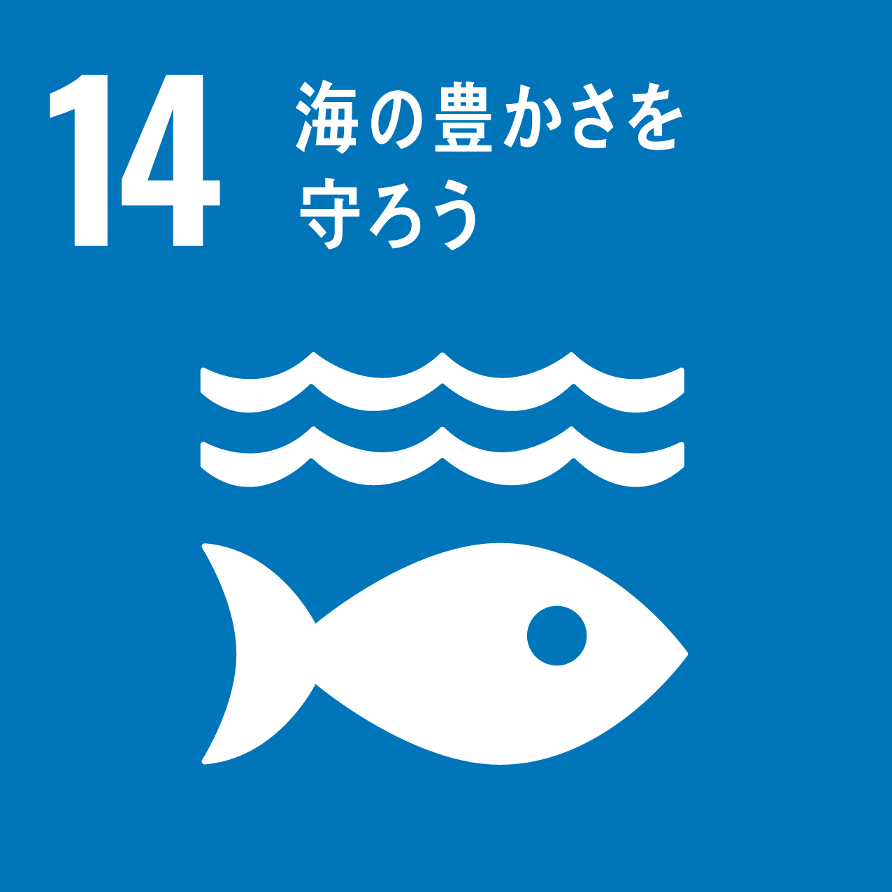
大阪府豊かな海づくりプラン（Ⅲ期）改定案の概要
資料３
基本目標：豊かな漁場環境の創出 と 「はま」が活気づく新たな都市型漁業の実現
期 間：令和７年度～令和16年度（10年間） ※毎年、進行管理を実施しつつ、概ね５年を目処に中間見直し予定
水産業を取り巻く環境
取組ポイント・視点を整理
主な取組み
◆全国的な状況変化 及び 環境
・底魚等の漁獲量の減少
・少子高齢化による漁業者（後継者）の減少
・気候変動による魚の分布と漁獲量の変化
・漁業法等改正（海業の推進、資源管理の徹底等）
・陸上養殖の増加
・ブルーカーボン生態系としての藻場、干潟の重要
性や社会的関心の高まり
１．大阪の水産業の成長産業化
○漁獲量の減少・頭打ちのため
・水産資源の維持向上
・漁獲物の付加価値向上
・漁業以外の新たな収益の確保 が必要
○漁業者の減少のため
・漁協の経営基盤強化
・人材育成 等 が必要
○大消費地(食の都)に近接する立地特性を活かした都
市型漁業のシーズの活用や、成長産業化の推進
→ １．大阪の水産業の成長産業化
(1)漁獲量の維持・向上に資する取組
①広域的な漁場整備（藻場ブロックの設置等）
②栽培漁業（キジハタ等放流）
③科学的知見に基づく水産資源の適切な管理
⑤新たな海面養殖（新技術による牡蠣養殖等）
(2)大阪漁業の競争力強化に資する取組
⑦ICT等を活用した効率的・効果的な販売（セリ場統合、ECサイトでの鮮魚販売）
⑧付加価値向上のためのブランド化や6次産業化の推進（アカガイ等）
⑩漁協の事業・経営基盤の強化（漁協統合、人材育成、新規就業者の確保）
◆大阪府における状況
・港ごとに漁獲量に差
・湾奥部での栄養塩類の偏在や貧酸素水塊の発生、
湾南部での栄養塩類濃度の低下
・大規模イベントの開催（大阪･関西万博、第45回全国
豊かな海づくり大会～魚庭(なにわ)の海おおさか大会～）
・インバウンドの回復
・大阪ブルー・オーシャン・ビジョンの実現に向けた
海洋プラスチックごみ削減への取組
・南海トラフ地震対策
(3)海ビジネスや陸上養殖など新たな収益の確保及び港の活性化に資する取組
⑬港のにぎわいの創出に向けた海業の推進（漁業体験、青空市場等）
⑭陸上養殖の推進
儲かる漁業
港のにぎわい
２．大阪湾の豊かな環境の保全・再生・創出
○大規模イベント開催により大阪湾が大きく注目され
る機会に、豊かな環境の保全・再生・創出が必要
→２．大阪湾の豊かな環境の保全・再生・創出
⑮ブルーカーボン生態系の保全・再生・創出
（大阪湾ＭＯＢＡリンク構想（藻場・干潟の保全・再生・創出の推進））
⑯海域の実情に応じた水環境の保全・再生及び栄養塩類の管理
（水質総量削減制度等の実施、栄養塩類の管理等）
⑰大阪ブルー･オーシャン･ビジョンの実現に向けた海域･河川のごみ対策
（ＯＳＡＫＡごみゼロプロジェクト）
⑱大阪湾の水産資源、環境保全に関する研究機能の充実
㉑希少生物保護など生物多様性の保全
◆漁業者の主な意見
・底魚等の漁獲量が大きく減っている
・新規就業者が入ってこない
・今後は、魚の売り方や魚価のアップ・付加価値の
向上が重要である
・漁獲量が減っており、海業など新規事業を行う
必要がある（ノウハウを持つ者と連携したい）
ブルーカーボン生態系
海ごみ
栄養塩
○大規模イベント開催を契機に魅力発信と港に人を呼
び込むため、「府民の大阪湾の意識向上」
「大阪の魚介類の認知度UP」 が必要
→３．府民への海の恵みの提供
◆前プランでの主な課題
前プランの目標については一定達成しているものの、
一部課題が残されている
〔課題〕
・若手漁業者の割合や新規就業者数
・大阪産（もん）水産物に対する食体験と評価
・ブランド化等による大阪産（もん）水産物の
付加価値向上
・青空市場等による港のにぎわい
・大阪湾の環境に対する府民の意識向上
３．府民への海の恵みの提供
㉒全国豊かな海づくり大会を契機とした大阪漁業・魅力の発信
㉓大阪産(もん)水産物の認知度向上及び食べる機会の創出
㉔大阪湾を体験できる機会の創出（海業）、内水面漁業権河川の活用
万博
海づくり大会
インバウンド
○地震や高潮への備えと貝毒等への対応が必要
→４．漁港や水産物の安全対策
４．漁港や水産物の安全対策
㉕大規模な地震や津波等に備えた漁港、海岸の整備（防潮扉の遠隔操作化の検討）
㉗貝毒発生時の健康被害防止対策の徹底
㉘漁港の効率的な利用
安全・安心
※〇数字は施策番号（全部で31項目）
主な数値目標
主な成果指標
項目 | 目標
藻場造成面積 | 11ha（累計）
海業の新規取組事業数 | 10事業（累計）
陸上養殖新規届出事業数 | ５事業者（累計）
海域ごみの回収量 | 6千ｍ^{３}/年
青空市場来場者数 | 50万人/年
防潮堤の高潮対策整備延長 | 1,970ｍ（累計）
項目 | 目標 | 実績
漁業産出額 | 46.6億円 ※物価上昇の影響を除く | 42.4億円（Ｒ２～４平均）
養殖生産量 | 520トン | 471トン（Ｒ２～４平均）
大阪湾で獲れる魚介類の認知度 | 50％ | 35.3％（Ｒ６）
大阪府内の漁港へ出かけたことがある人の割合 | 25％ | 16.5％（Ｒ６）

